Slide 1

第六章 磁电传感器

Slide 2
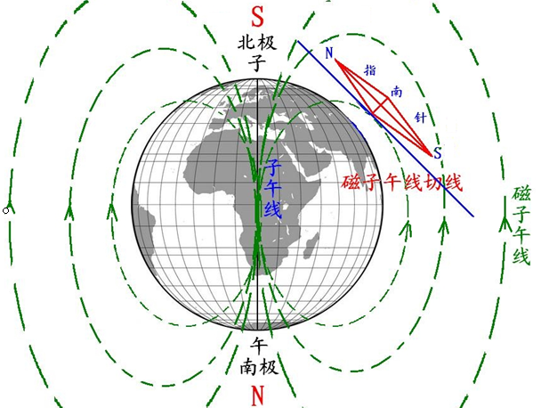

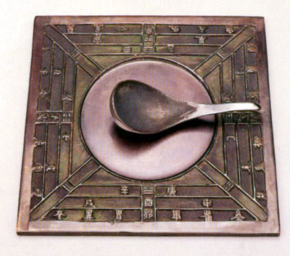

Slide 3

利用“罗盘”定位的生物
蜜蜂、海龟等在内的许多生物体内都存在着纳米尺寸的磁性颗粒。这些磁性纳米颗粒对于生物的定位与运动行为具有重要意义。

Slide 4
磁电式传感器
磁场参量
磁电传感器
电参量
磁电感应效应
磁电感应式
霍尔效应
霍尔式
本章内容：熟悉磁电感应式传感器工作原理及类型；掌握霍尔效应和霍尔元件的工作原理；理解霍尔元件测量电路原理

Slide 5
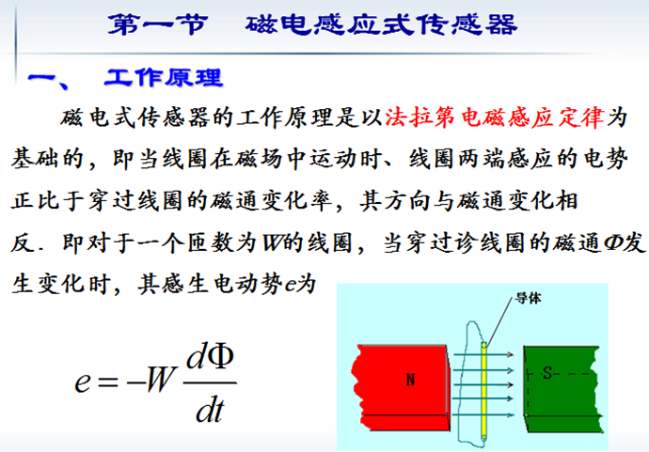

Slide 6
线圈感生电动势的大小，取决于匝数W和穿过线圈的磁通变化率。磁通变化率与磁场强度、磁路磁阻、线圈的运动速度有关，如果改变其中任何一个因素，都会改变线圈的感生电动势。此即磁电式传感器所依据的工作原理。
根据磁场中线圈的运动方式不同，其感应电势的表示式也有所不同。

Slide 7
1.线圈在磁场中作直线运动
永久磁铁产生一个恒定磁场，置于磁场中的线圈作直线运动，这时线圈所产生的感应电势为
式中 B——磁场的磁感应强度；
l——单匝线圈有效长度；
W——有效线圈匝数，指在均匀磁场内参与切割磁力线的
线圈匝数；
v——线圈与磁场的相对运动速度；
θ——线圈运动方向与磁场方向的夹角。

Slide 8
当θ=90˚时，线圈运动方向与磁场垂直时
注：当W，B， l 均为常数时，感生电动势的大小与线圈运动的线速度成正比。这就是一般常见的磁电速度计的工作原理。

Slide 9
2.线圈在磁场中作旋转运动
线圈在永久磁铁产生的恒定磁场中作旋转运动，这时线圈所产生的感应电势为
式中 A——单匝线圈的截面积；
ω——角频率；

Slide 10
当线圈运动方向与磁场方向垂直，θ=90º，则线圈中的感应电势为：
从上可知，当传感器结构己定时，参数B、 A、W等均为常数，因此，感应电势e与线圈对磁场的相对运动速度v或 ω成正比，这就是动圈式磁电传感器的工作原理。

Slide 11
二、结构类型
线速度型
动圈式
恒磁通式
角速度型
动磁式
变磁阻式变磁通
N

Slide 12
1.恒磁通式传感器的结构原理
动圈式
恒磁通式

Slide 13
动铁式
v

Slide 14
2.变磁通式传感器的结构原理

Slide 15
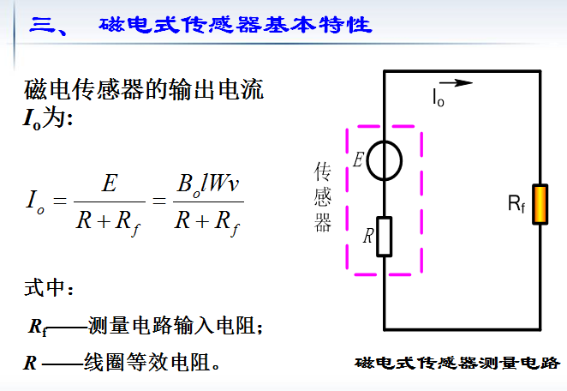
三、 磁电式传感器基本特性
磁电传感器的输出电流I_{o}为:
式中：
R_{f}——测量电路输入电阻； R ——线圈等效电阻。
磁电式传感器测量电路

Slide 16
传感器的电流灵敏度为Ki
磁电式传感器在使用时存在误差，主要为非线性误差和温度误差。

Slide 17
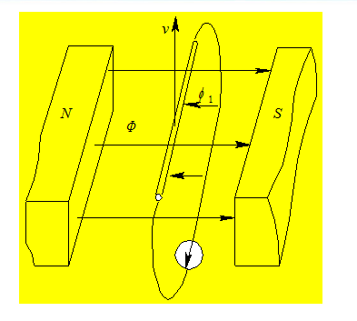
1. 非线性误差
补偿线圈
传感器灵敏度越高，线圈中电流越大，非线性越严重

Slide 18
2. 温度误差
相对误差
当温度变化时，对铜线而言每摄氏度变化量为dl/l≈0.167×10⁻⁴, dR/R≈0.43×10⁻²，dB/B每摄氏度的变化量决定于永久磁铁的磁性材料。对铝镍钴永久磁合金，dB/B≈-0.02×10⁻²，这样由上式可得近似值如下：
热磁分流器

Slide 19
四、 磁电式传感器的测量电路
直接输出电动势测量速度；
接入积分电路测量位移；
接入微分电路测量加速度。

Slide 20
第二节 霍尔传感器
一、霍尔效应和霍尔元件的工作原理

Slide 21
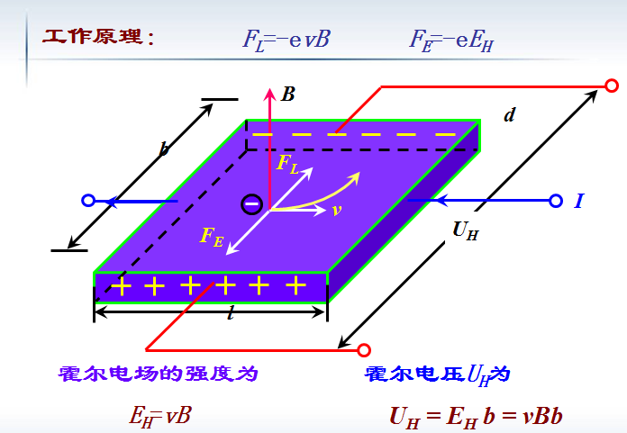
Notes:
左手定则： 洛伦兹力：手指电流方向，拇指就是受力方向

Slide 22
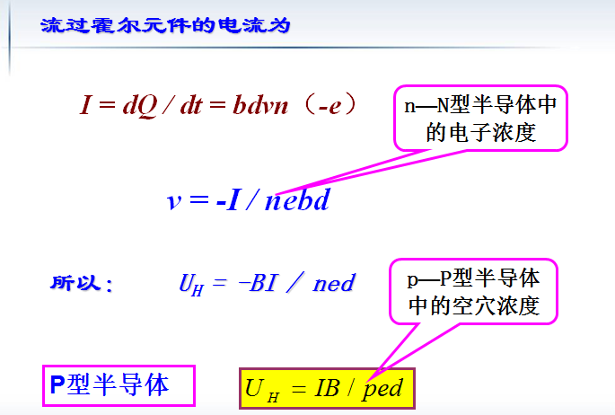
Notes:
霍耳电势VH与 I、B的乘积成正比，而与d成反比。

Slide 23
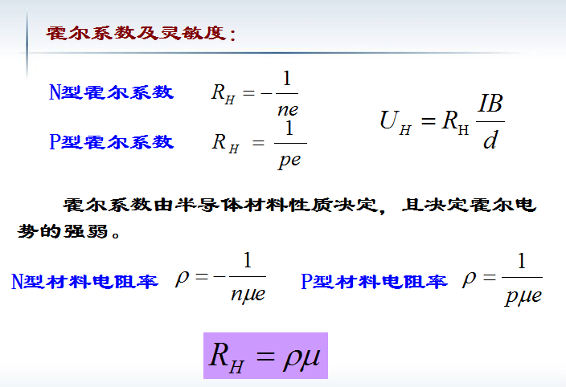
电子迁移率

Slide 24

讨论：为什么只能用半导体材料作霍尔元件？
电阻率
电子迁移率
金属材料电子μ很高但ρ很小；
绝缘材料ρ很高但μ很小;
故为获得较强霍尔效应，霍尔片全部采用半导体材料制成。
电子的迁移率比空穴大，所以以N型半导体居多。

Slide 25
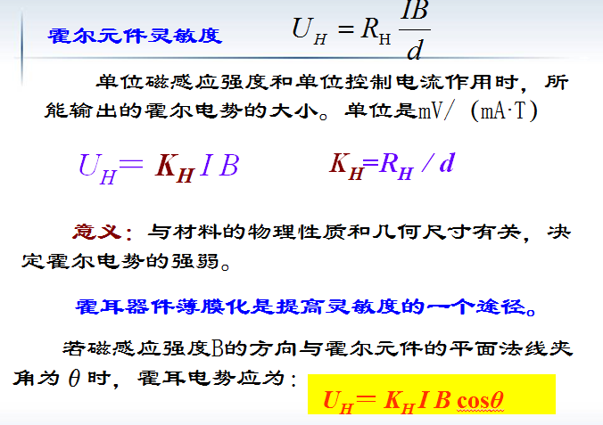
Notes:
由于金属的电子浓度很高且电阻率很小，所以其霍耳系数、磁灵敏度都很小，因而不宜于制作霍耳器件；另外，器件的厚度越薄，灵敏度K_{H}也越大，故而制作霍耳器件时，常采用减小厚度d的办法来增加灵敏度，也就是说，霍耳器件薄膜化是提高灵敏度的一个途径。但是值得注意一点是：不能认为d越薄越好。因为越薄将会增加霍耳器件的输入和输出阻抗从而增加功耗，这对电子迁移率不大的Ge材料来说是不适当的。
当控制电流或磁场方向换向时，霍耳电势方向也随之换向。若电流和磁场同时改变方向时，霍耳电势并不改变原来的方向。这就是说，霍耳器件的电流控制极和霍耳电势输出极具有对称性，不存在正、负之分，它们对磁场具有大小相等的正、反磁灵敏度。
注意：当控制电流的方向或磁场方向改变时，输出霍耳电势的方向也改变。但当磁场与电流同时改变方向时，霍耳电势并不改变方向。

Slide 26
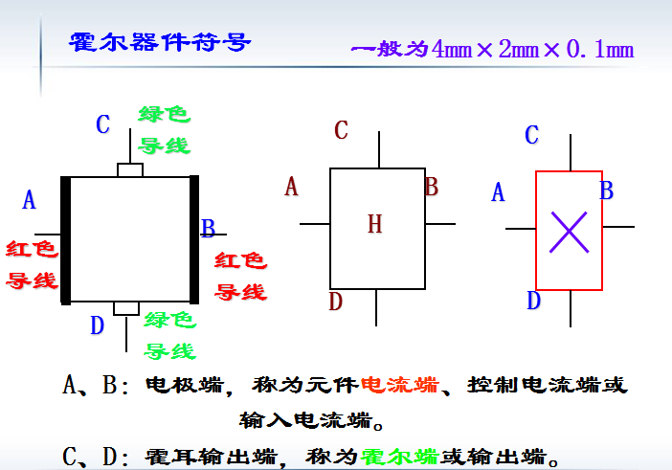
Notes:
霍尔片是一块半导体单晶薄片(一般为4mm×2mm×0.1mm)，它的长度方向两端面上焊有a、b两根引线，通常用红色导线，其焊接处称为控制电极；在它的另两侧端面的中间以点的形式对称地焊有c、d两根霍尔输出引线，通常用绿色导线，其焊接处称为霍尔电极。

Slide 27
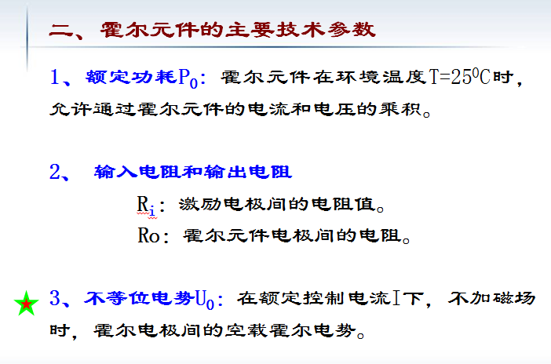
Notes:
Ri 、RO可以在无磁场时用欧姆表等测量。

Slide 28
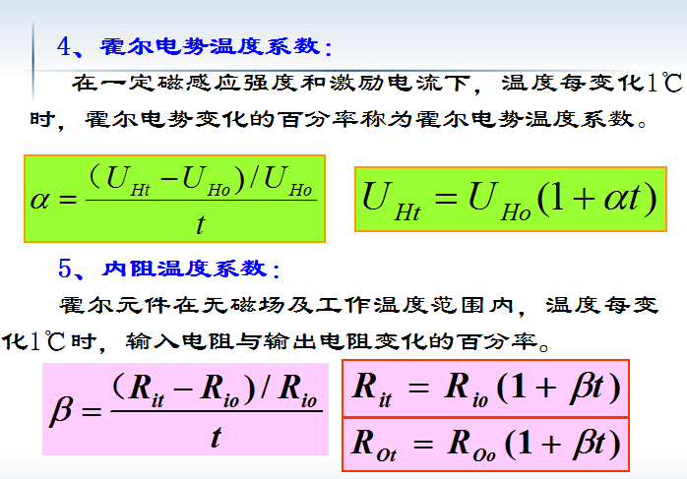

Slide 29
6、 额定激励电流和最大允许激励电流：
当霍尔元件自身温升1℃时所流过的激励电流称为额定激励电流。
以元件允许最大温升为限制所对应的激励电流称为最大允许激励电流。
7、寄生直流电势 ：
在外加磁场为零、霍尔元件用交流激励时，霍尔电极输出除了交流不平衡电势外，还有一直流电势，称为寄生直流电势。

Slide 30
三、霍尔元件测量电路及其传感器
1、基本测量电路
I_{H}
I
B
R_{L}
U_{H}
R
E
变量：I或B，或者IB
Notes:
图中控制电流I由电源E供给,R为调节电阻,保证器件内所需控制电流I。霍尔输出端接负载RL,RL可是一般电阻或放大器的输入电阻、或表头内阻等。磁场B垂直通过霍尔器件,在磁场与控制电流作用下，由负载上获得电压。

Slide 31
W₁
W₂
-
-
+
+
-
-
+
+
U_{H}
直流供电输出

Slide 32
~
U_{H}
交流供电输出

Slide 33
四、霍尔元件的测量误差补偿方法
1、零位误差及补偿方法
零位误差：霍尔元件在加控制电流但不加外磁场时出现的霍尔电势。主要为不等位电势。
R₁
A
R₂
C
D
R₃
R₄
R₄
B
不等位电势
霍尔元件的等效电路
Notes:
分析不等位电势时，可以把霍尔元件等效为一个电桥， 用分析电桥平衡来补偿不等位电势。
其中A、 B为霍尔电极，C、 D为激励电极，电极分布电阻分别用r1、r2、r3、r4表示，把它们看作电桥的四个桥臂。理想情况下，电极A、B处于同一等位面上， r1= r2= r3= r4 ，电桥平衡，不等位电势U0为0。
实际上，由于A、 B电极不在同一等位面上，此四个电阻阻值不相等，电桥不平衡，不等位电势不等于零。此时可根据A、 B两点电位的高低，判断应在某一桥臂上并联一定的电阻，使电桥达到平衡， 从而使不等位电势为零。

Slide 34
几种常用补偿方法
A
A
A
C
D
C
D
C
D (b)
B
B
B
W
W
W
A
A
A
R₁
R₂
R₁
R₂
R₁
R₂
C
D
C
D
C
D
R₃
R₄
R₃
R₄
R₃
R₄
B
B
B
W
W
W

Slide 35
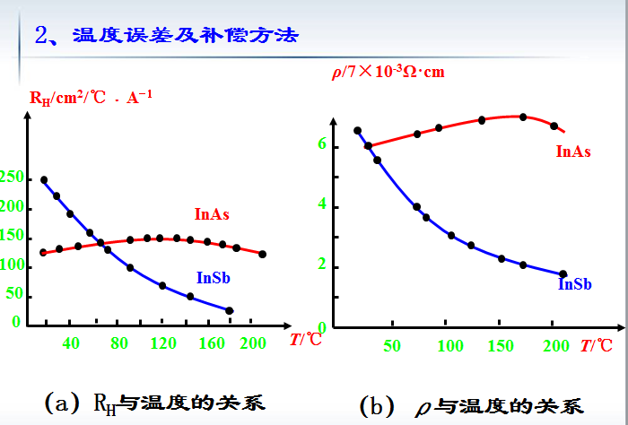
Notes:
半导体材料的电阻率，迁移率 和载流子浓度 等都随温度变化而变化 ，因此， 会导致 霍尔 元件的内阻 、霍尔电势 等也随温度而变化 。温度误差 是 霍尔元件测量中不可忽视的 误差。

Slide 36
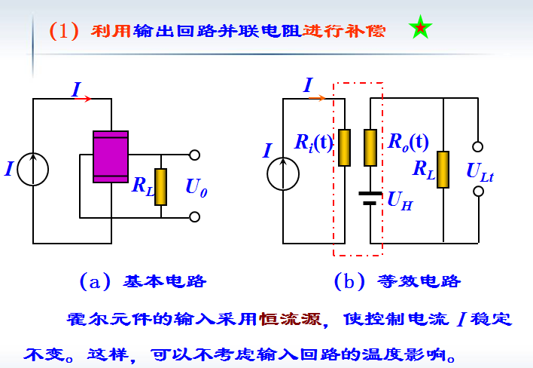
Notes:
在输入控制电流恒定的情况下，如果输出电阻随温度增加而增大，引起霍尔电势增加，可在输出端并联一个补偿电阻RL，则可使通过霍尔元件的电流减小，而使通过RL的电流却增大，只要补偿电阻RL选择适当，就可以达到温度补偿的目的。

Slide 37
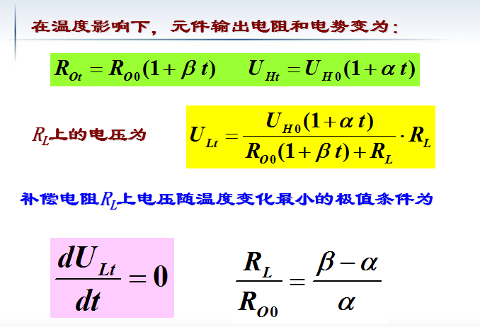

Slide 38
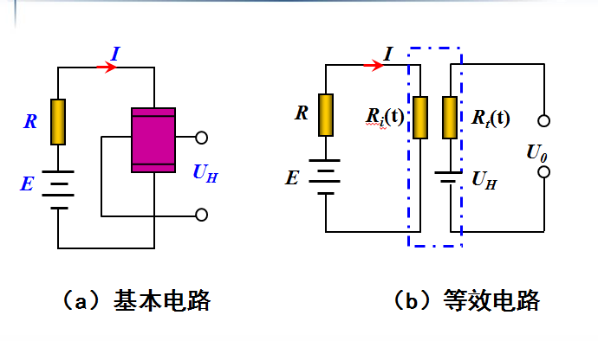
（2）利用输入回路串联电阻进行补偿
Notes:
控制电路用稳压源E供电。

Slide 39
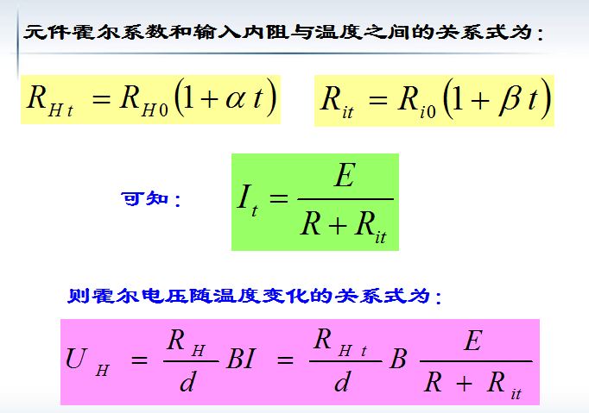

Slide 40
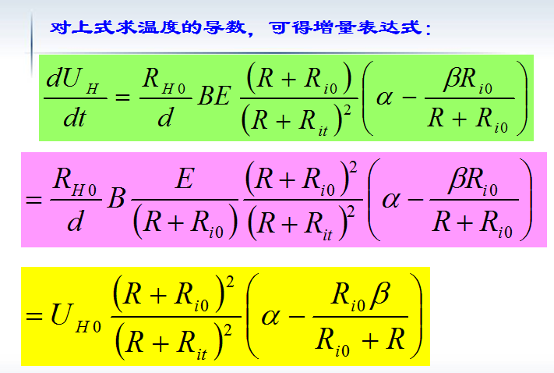

Slide 41
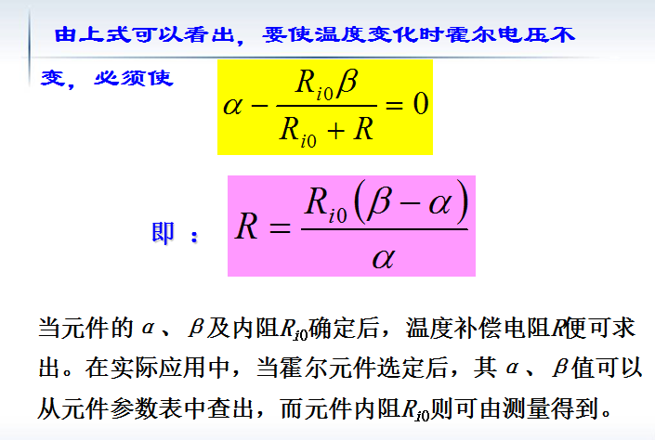

Slide 42
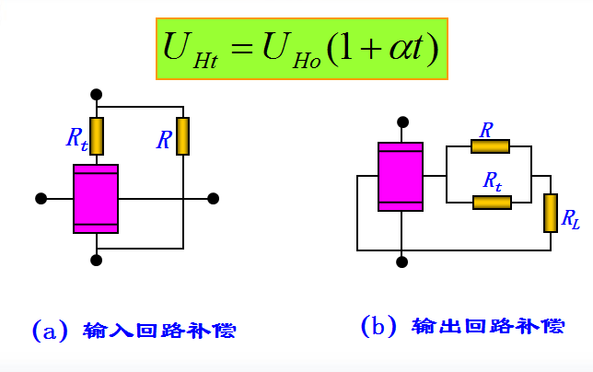
（3）利用热敏电阻进行补偿

Slide 43
第三节 磁电传感器的应用
在生理参数检测中，主要用于心音测量，电磁血流量计，可作测振传感器，声压传感器。
逆向使用时，输入激励电流，输出压力，称为压力发生器，例如用于电动式心脏助推装置。
心脏、脑等重要器官的生理活动所产生的弱磁场的检测
医学成像（磁共振成像和磁感应断层成像）

Slide 44
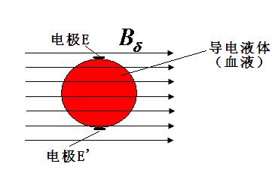
电磁流量计
磁电式传感器的应用：流量计等
电磁流量计：能够连续测量血液的瞬时流速或平均流速，并换算成流量
一、电磁流量计的工作原理
实际: 当导电液体在非导磁的导管中以均匀速度流动，其流动方向与磁场方向垂直。相当于一长为导管直径的导线在做切割磁力线运动。
导管内液体的速度
感应电势
导管半径
气隙的磁感应强度
结论：对于一定的导管直径和感应强度，电动势仅取决于瞬时的流量。
流量（m³/s）

Slide 45
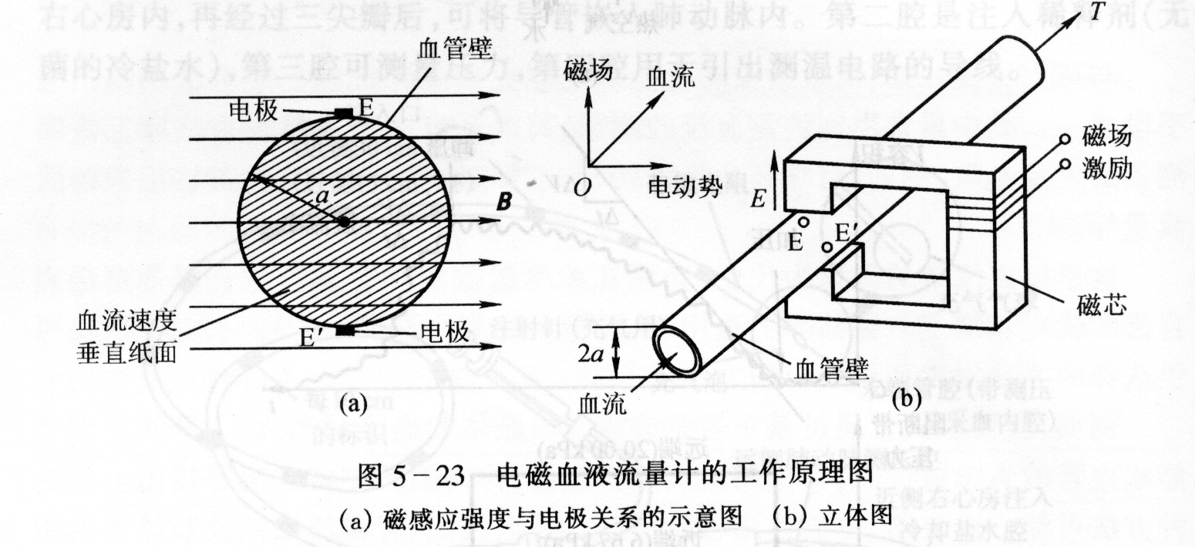
二、电磁流量计的医学应用－－－－电磁血流量计
血流的测量（如心输出量心输出量是指每分钟左心室或右心室射入主动脉或肺动脉的血量。左、右心室的输出量基本相等。心室每次搏动输出的血量称为每搏输出量。 ）
是一种损伤性测量血流量的方法，要求手术剥离出待测的血管，并将其嵌入传感器的磁器隙中。
1.了解血流障碍及其程度；2.心脏机能的判定；3.动脉硬化的诊断；4.治疗效果

Slide 46
电磁血流量计的组成
电磁血流量计由流量传感器和电路系统组成，电磁流量计传感器又称作电磁探头，它的作用是将血流量转换成相应的电压信号．
电压信号
传感器探头部分
测量放大器
低通滤波放大器
记录器
指示器
电流
控制电路
脉冲发生器
激励器
电源

Slide 47
本章小结
磁传感器的分类
磁电式传感器的工作原理
霍尔传感器的工作原理
磁电式传感器的医学应用

